Slide 1
ОБРАЗОВАТЕЛЬНЫЙ КВЕСТ
«БОГАТЫРИ
ЗЕМЛИ РУССКОЙ»
Автор: Пирожкова А.А.

Slide 2
Цель мероприятия
создание условий, способствующих формированию у детей подготовительной группы представлении о героическом прошлом русского народа Древней Руси, великих русских богатырях - защитниках земли русской.

Slide 3
Задачи:
Образовательные:
-способствовать развитию связной речи, обогащению словаря ( щит, булава, палица, кольчуга, горюч-камень), активизации и совершенствования грамматического строя речи;
- расширять знания о понятии « былина», как жанре народного творчества;
- сформировать представления о старославянской речи;
- обучение самостоятельному умозаключению;
- закрепить знания названий элементов костюма и орудия русского богатыря;
- закрепление работы со звуками и портретами букв;
- научить детей устанавливать причинно- следственные связи;

Slide 4
Задачи
Развивающие:
- развивать у детей умение ориентироваться на местности по карте- схеме, определять направление маршрута;
- развивать познавательную активность, любознательность, логическое мышление, воображение и внимание;
- развивать представление о времени, умении ориентироваться в прошлом и настоящем;
-развивать умения работать в группах и решать сообща проблемные задачи;
-развитие физических ( ловкость, быстрота реакции, координационная способность) и психических ( воля, целеустремленность, самоконтроль) качеств;
-развивать логическое мышление, закреплять навыки сравнения и обобщения;
- развитие связной речи.
Воспитательные:
- воспитывать такие качества как чувство собственного достоинства, взаимовыручка, товарищество, дружелюбие, честность в игре, справедливость

Slide 5
Организационный момент
(мотивация, проблемная ситуация)

Slide 6
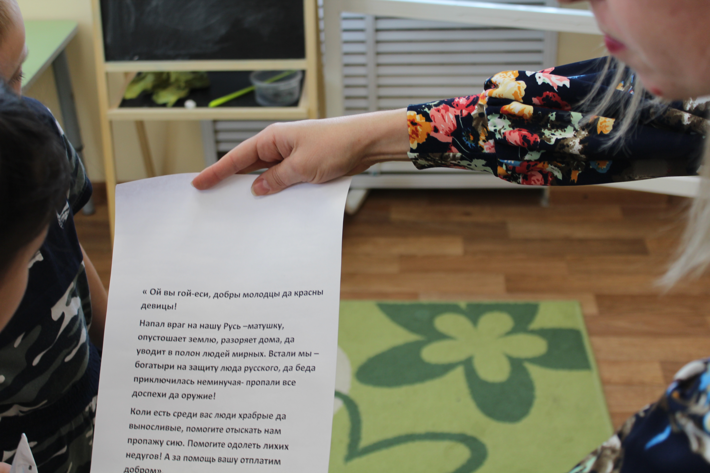
Организационный момент
Чтение свитка от богатырей

Slide 7
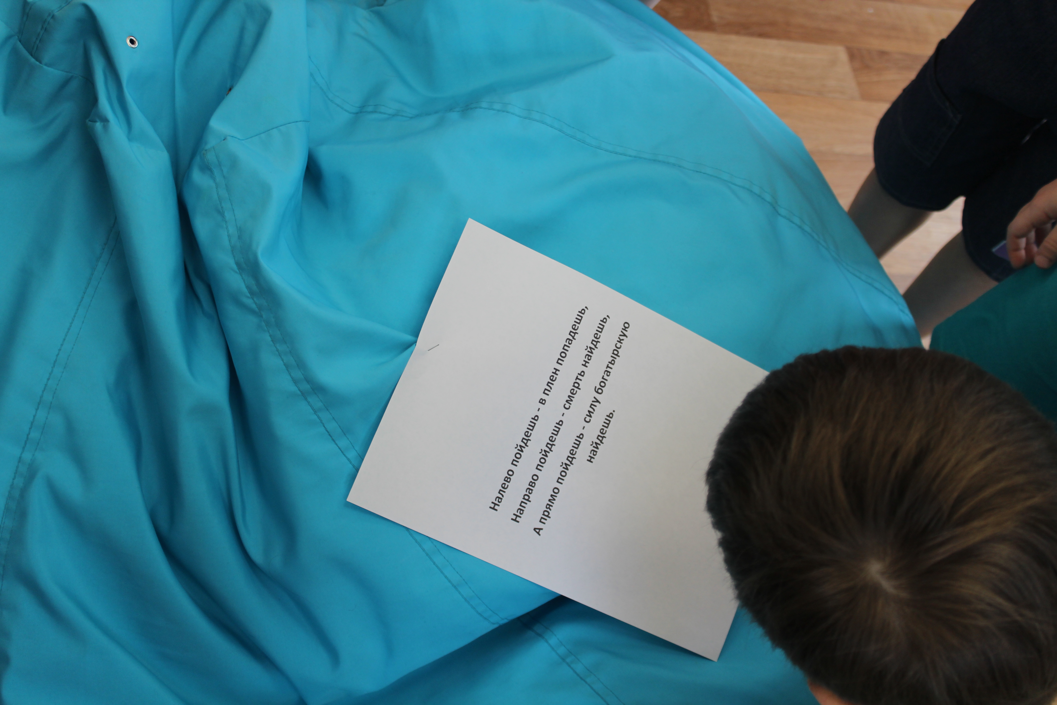
Организационный момент
Перекресток дорог – Горюч-камень

Slide 8
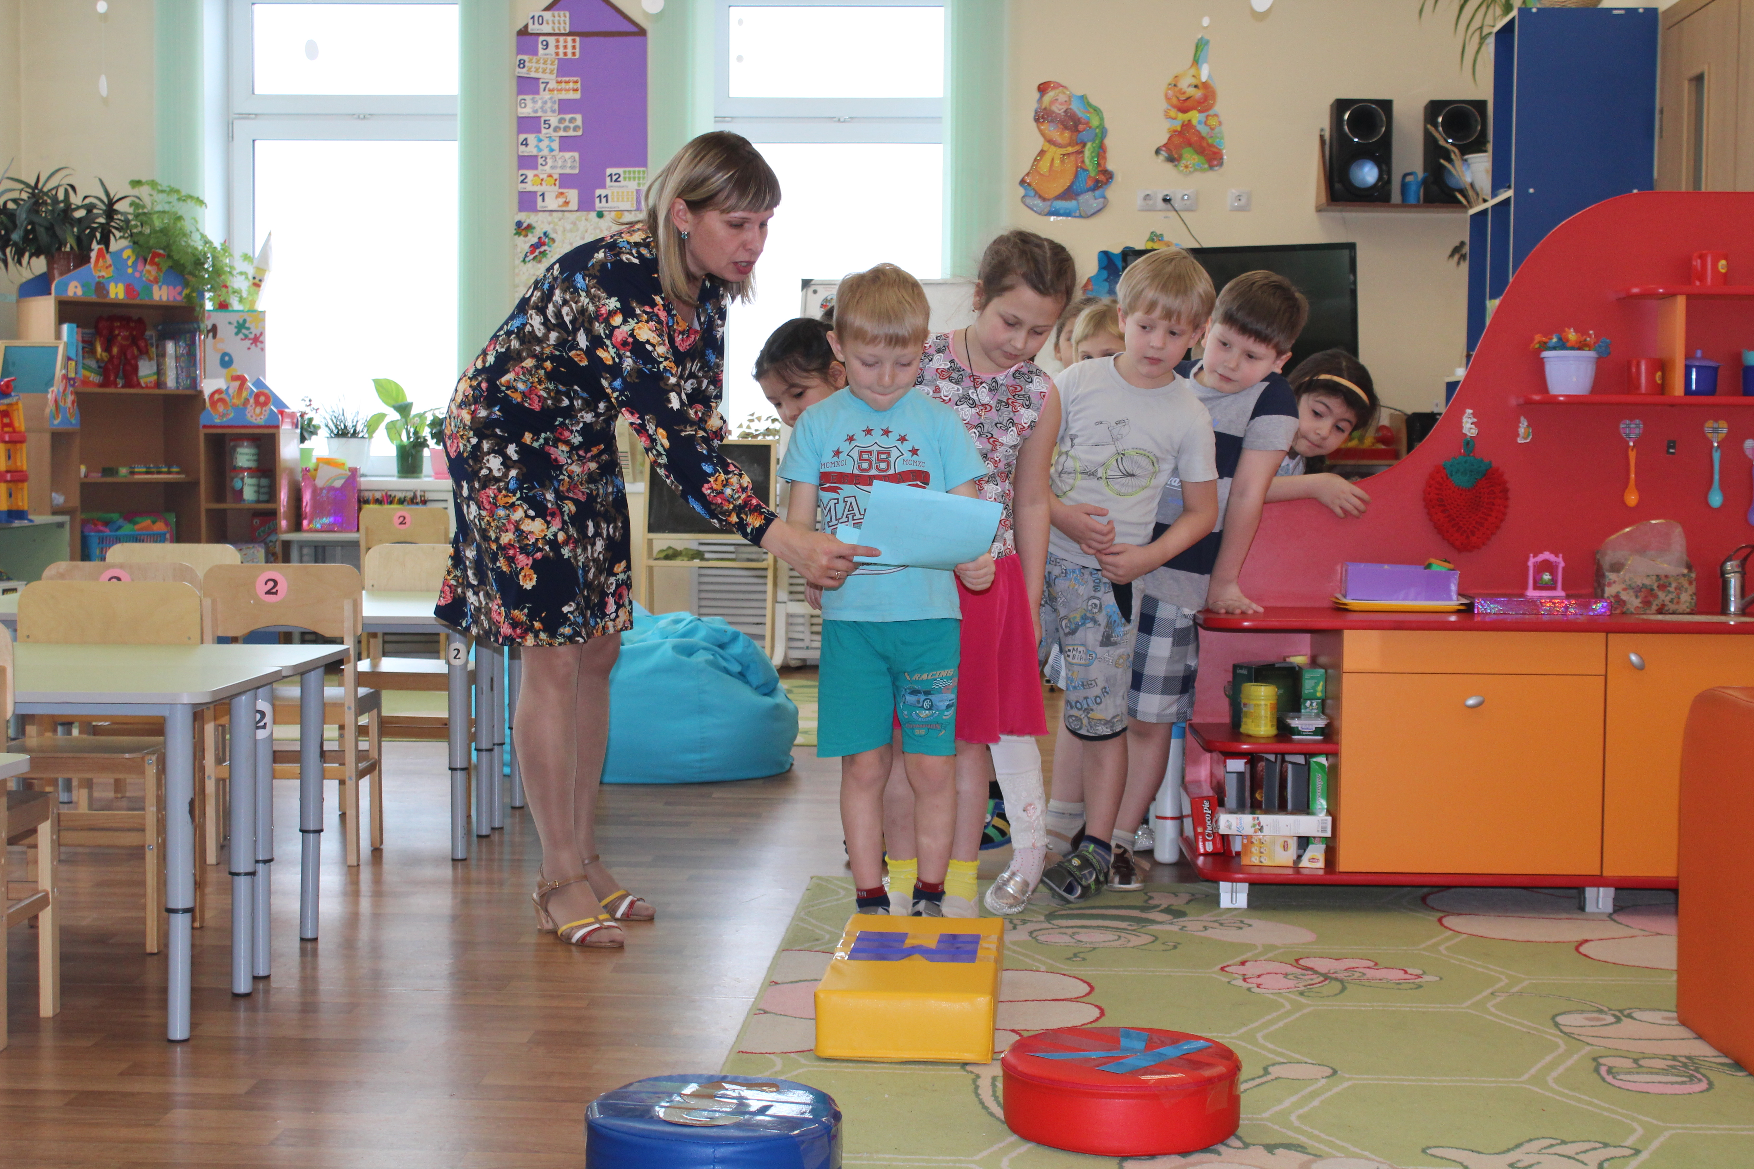
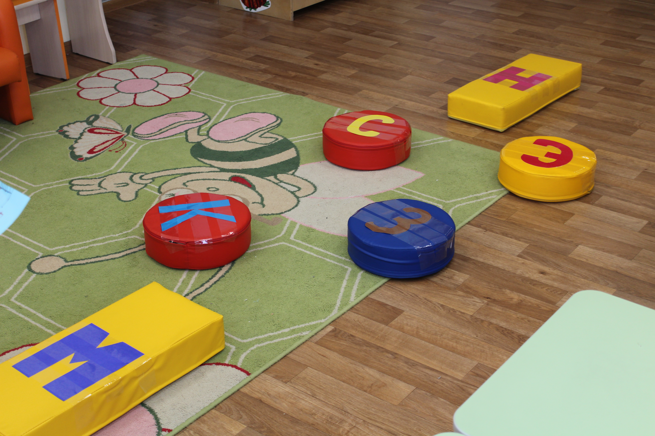
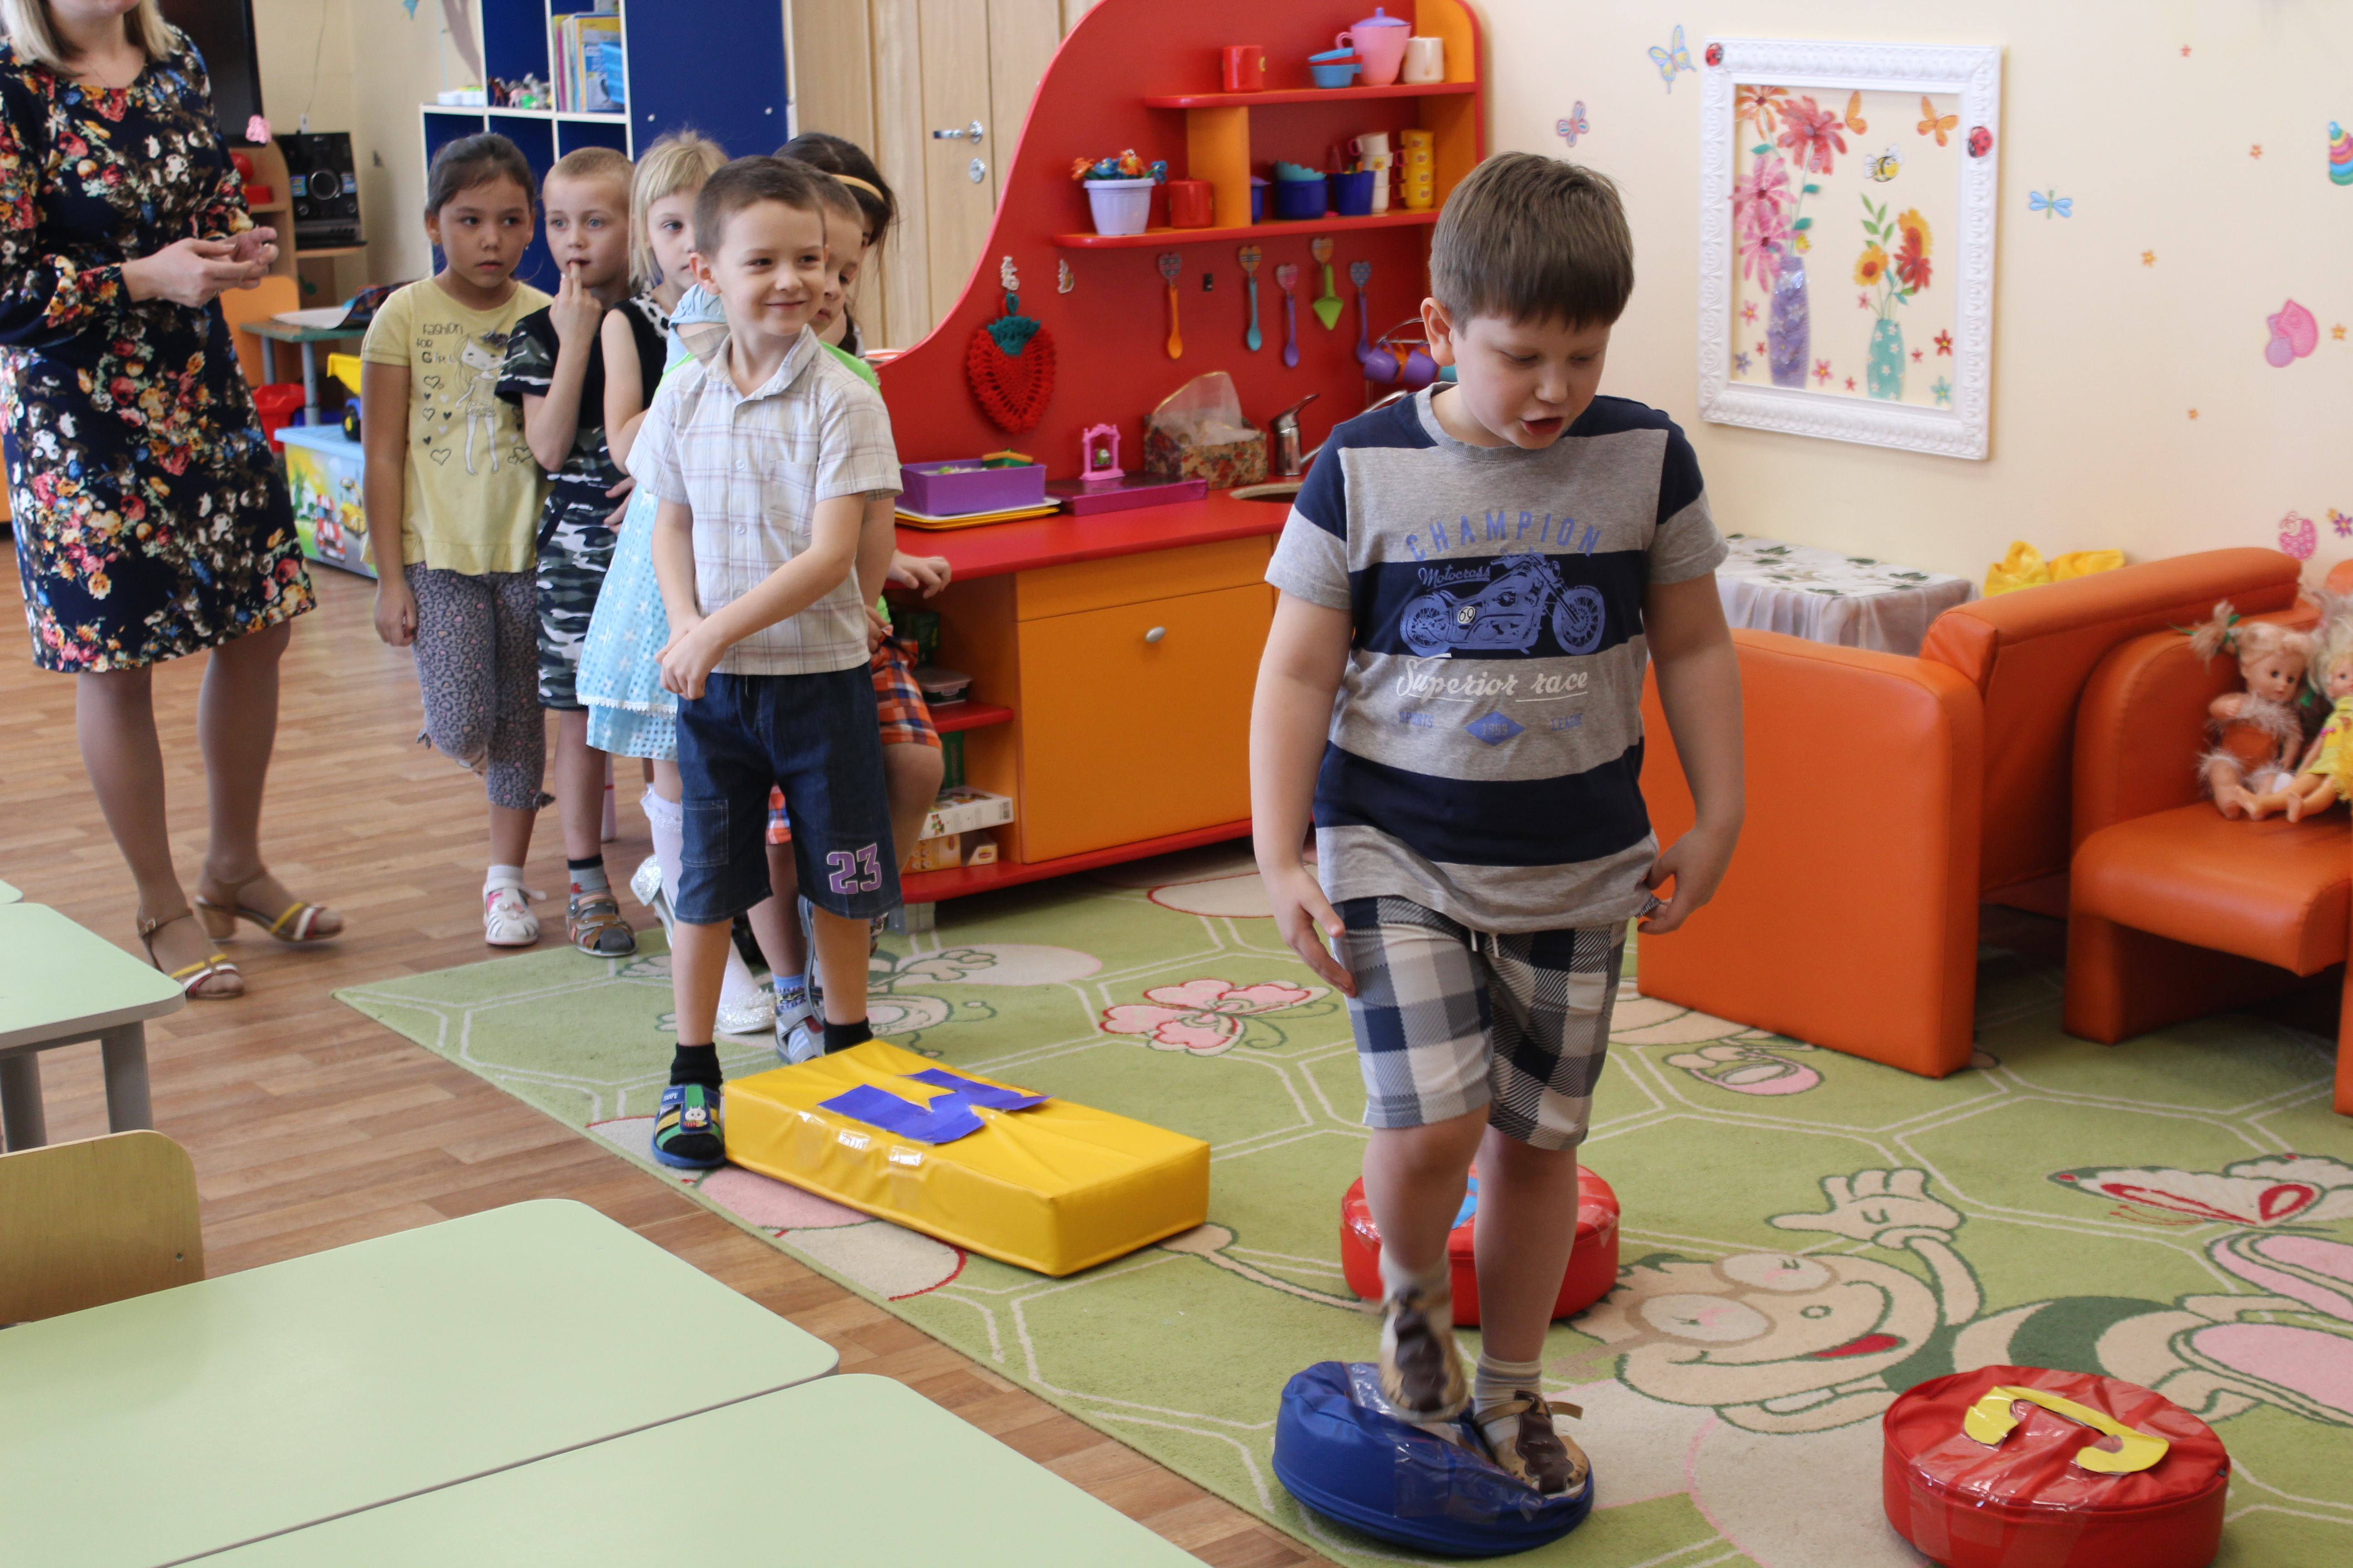
Первое задание «Болото»
(закрепление звуков и портретов букв)

Slide 9
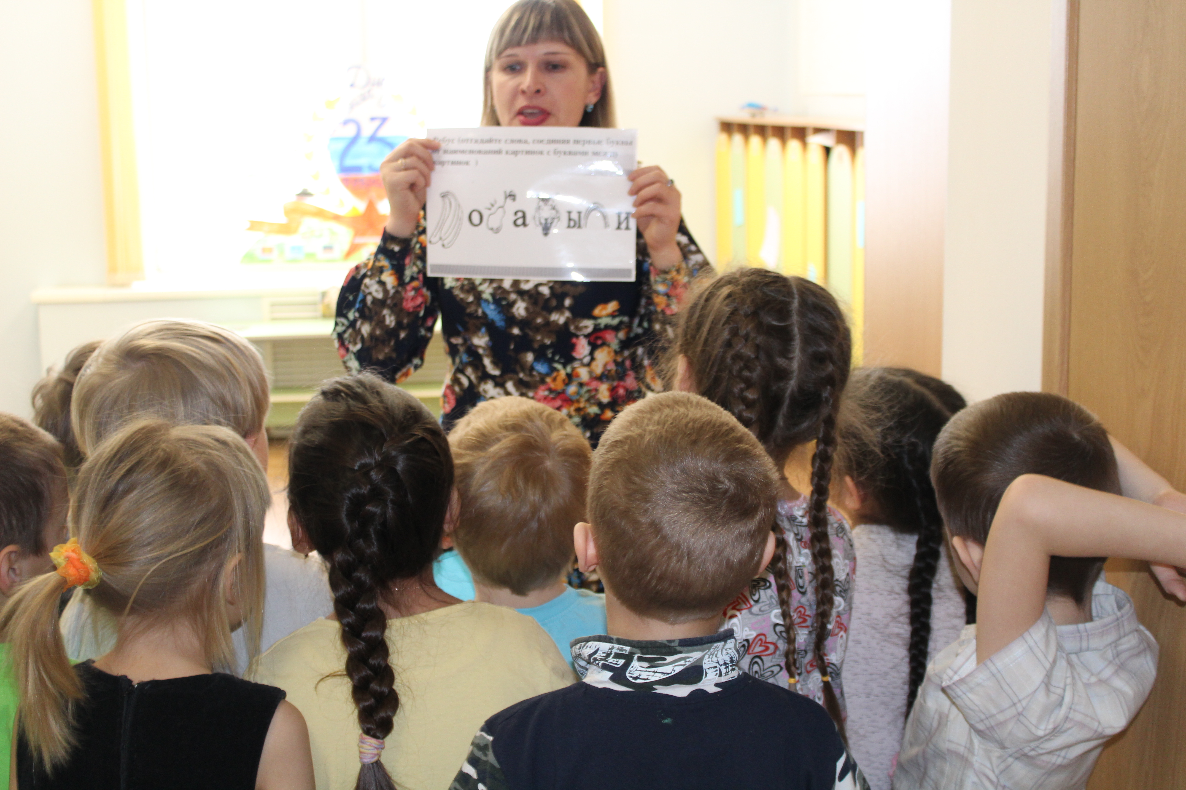
Второе задание «Ребусы»
(закрепление антонимов и умения отгадывать ребусы, )

Slide 10
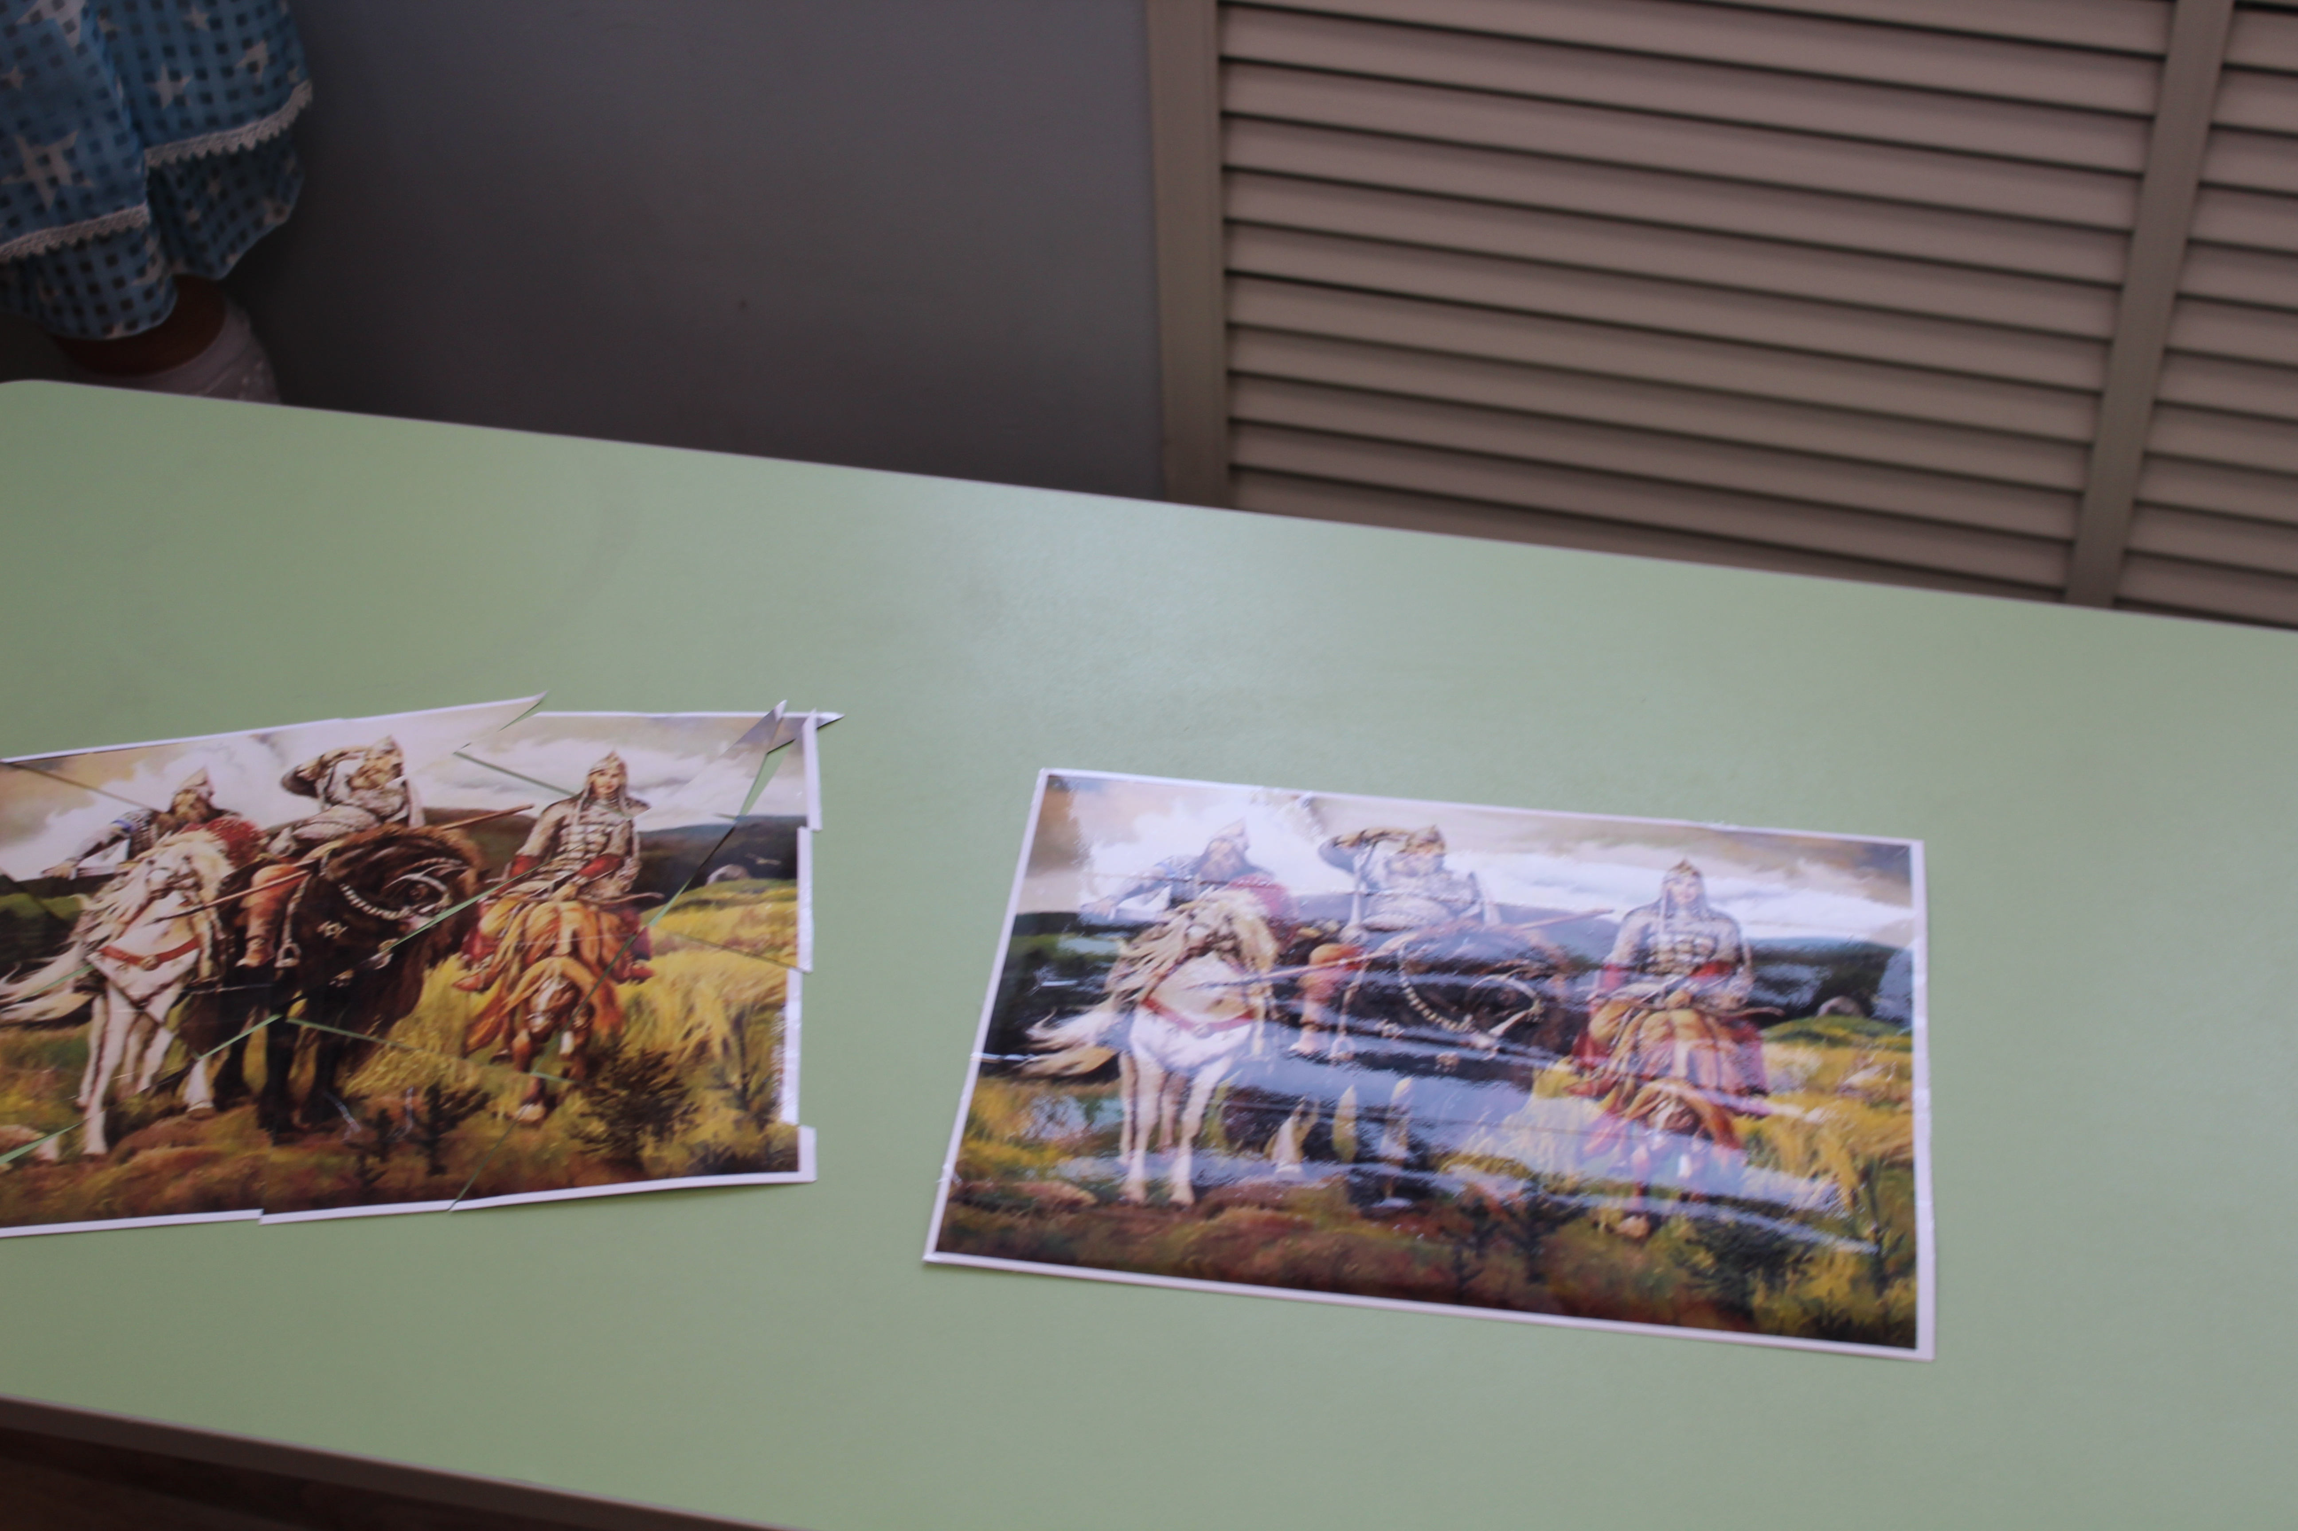
Третье задание «Разбойники»
(закрепление умения собирать целое из частей)

Slide 11
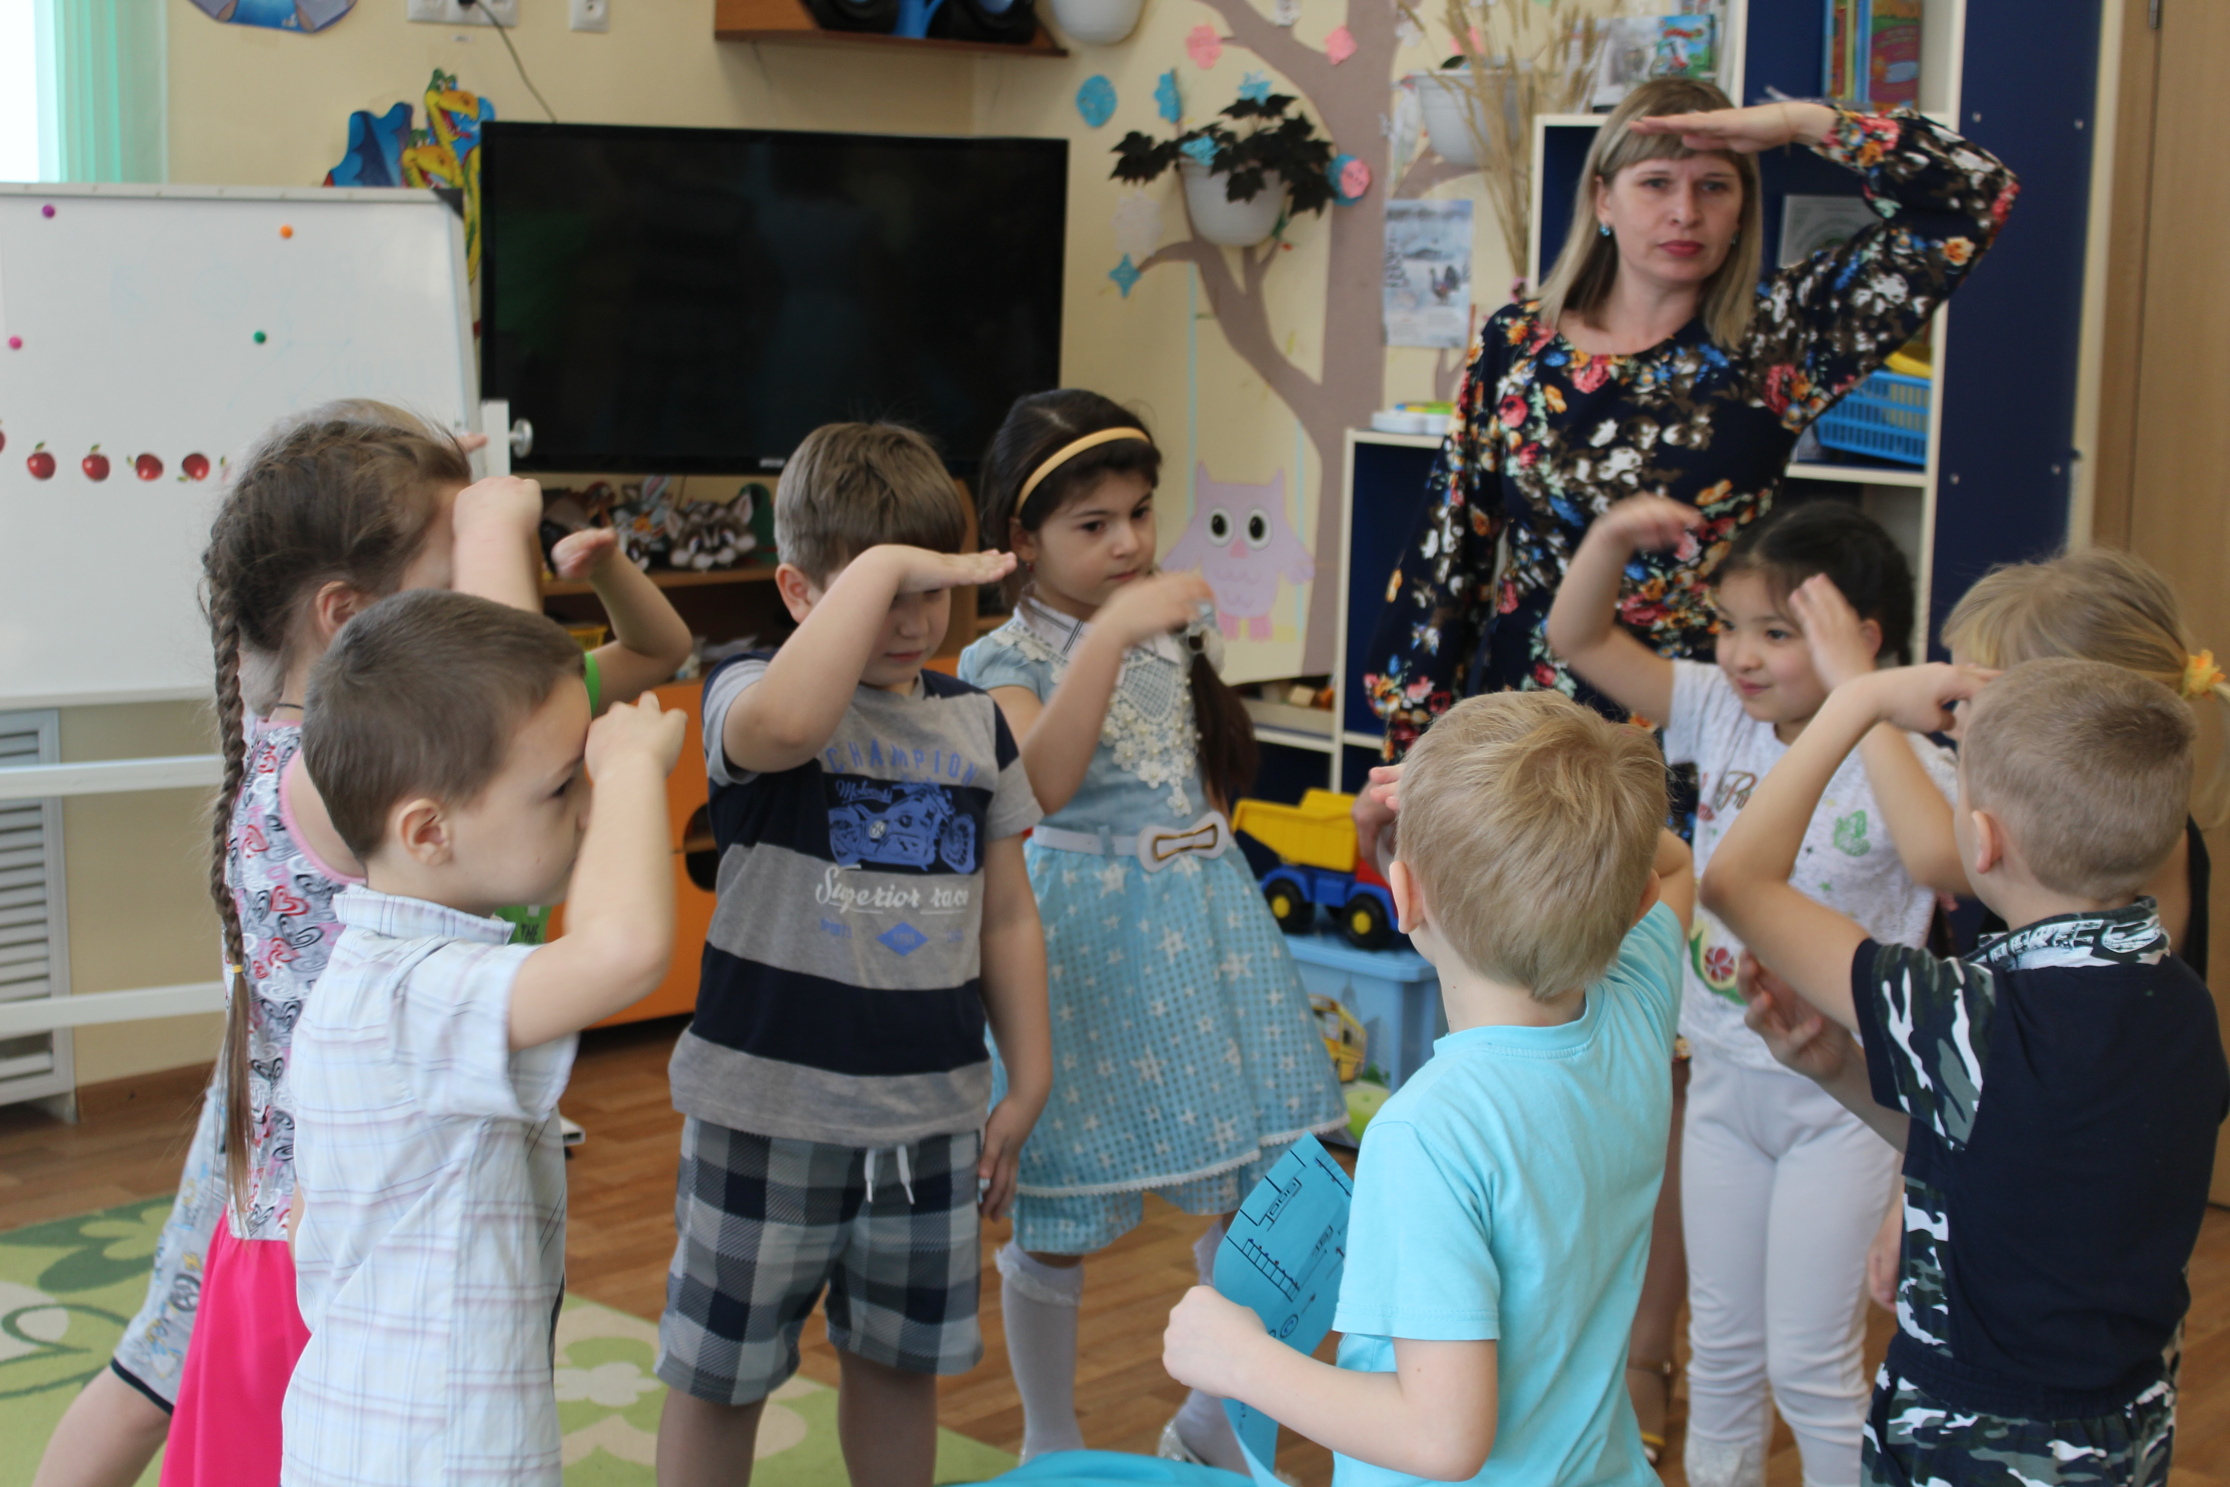
Физминутка «Богатыри»

Slide 12
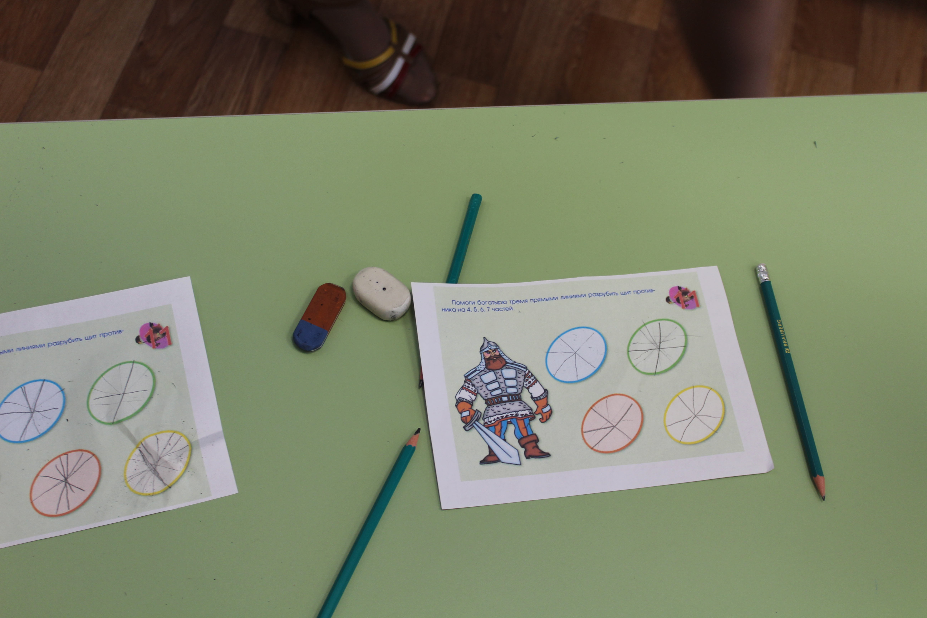
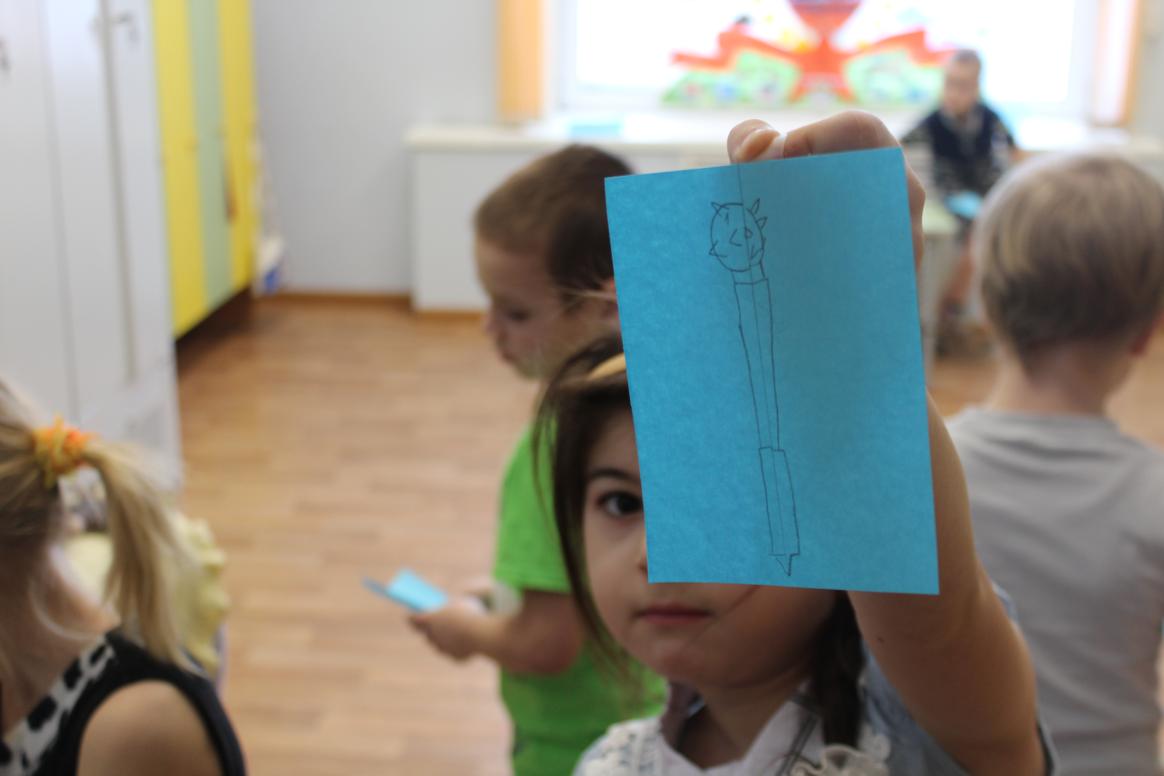
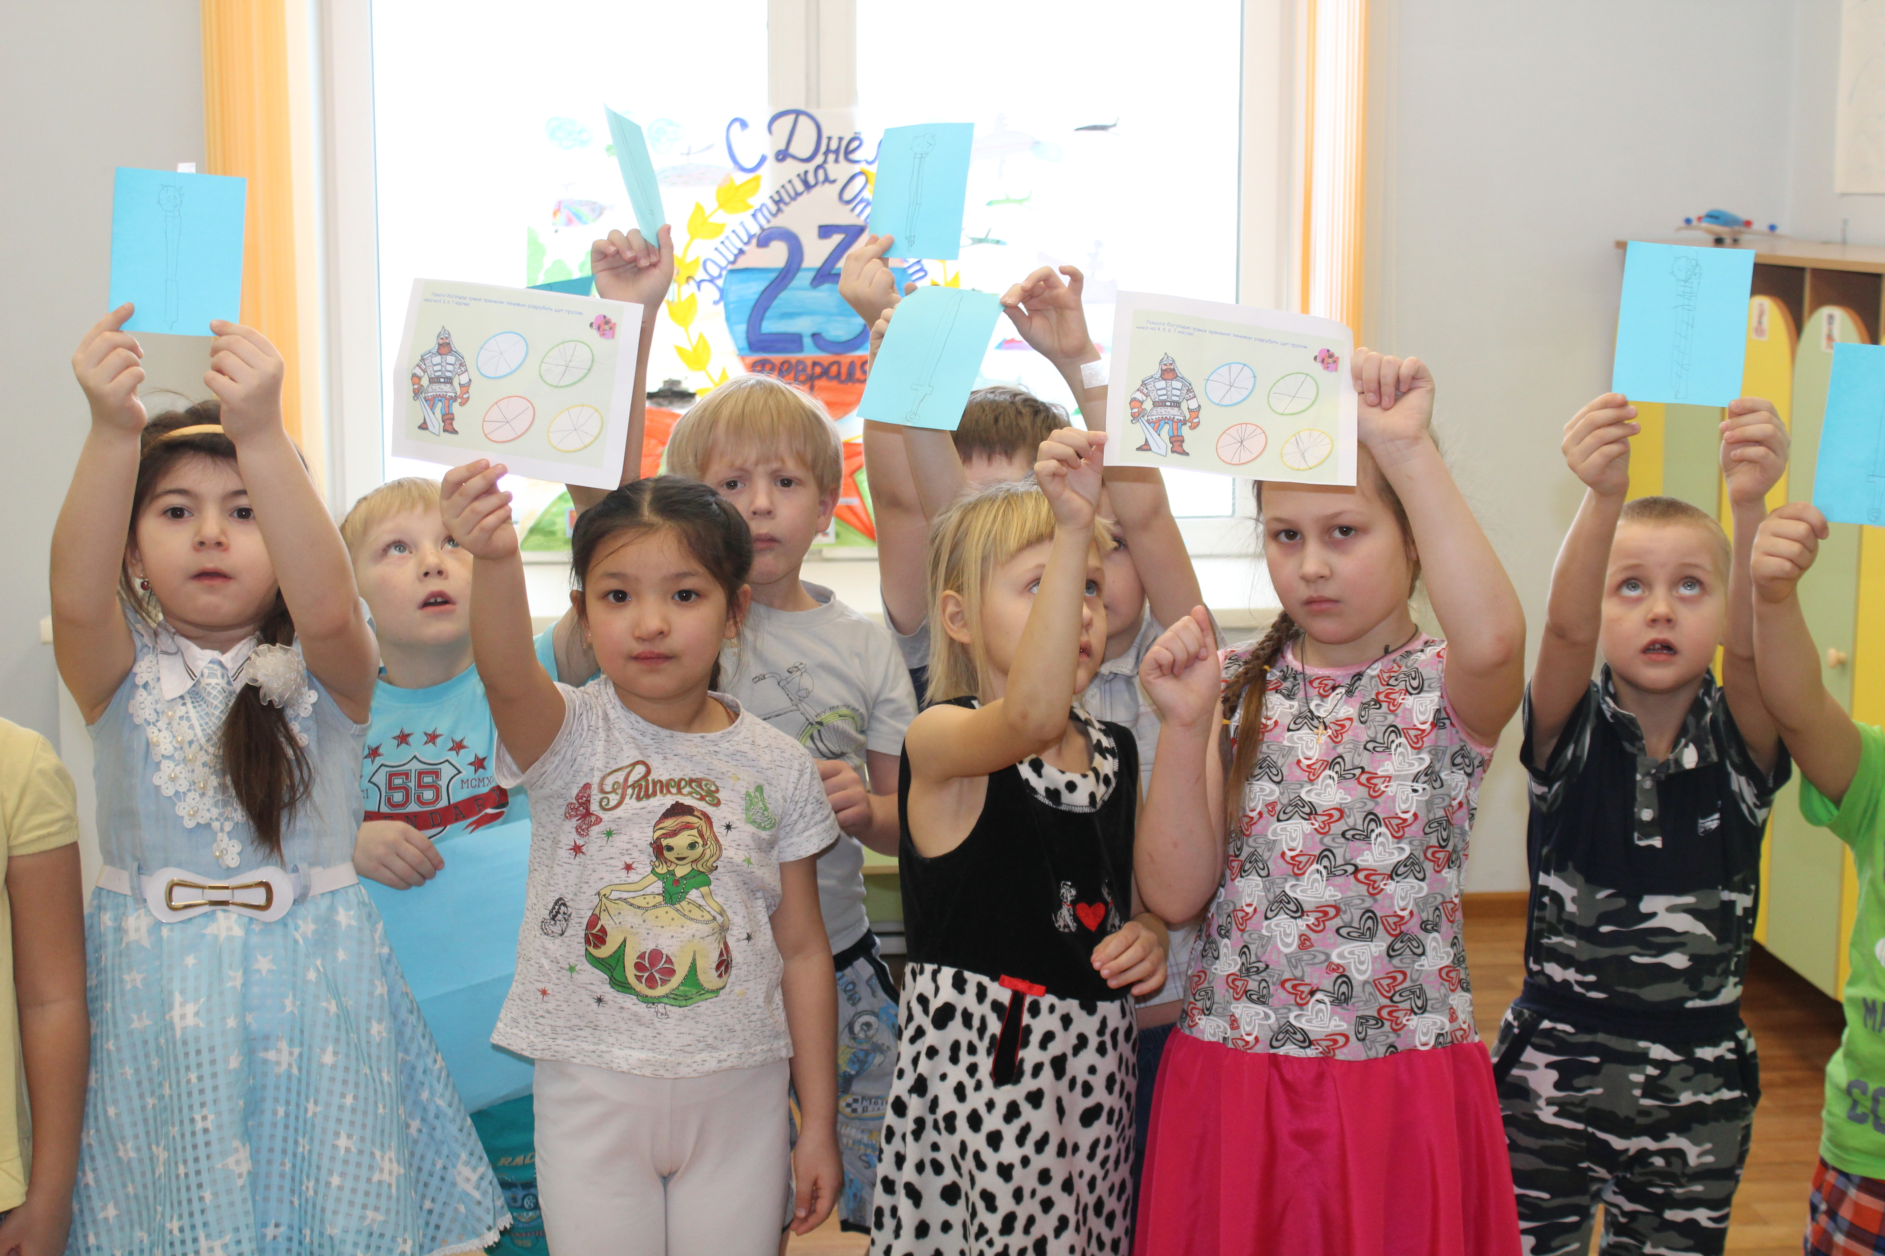
Четвертое задание
(закрепление воинских орудий)

Slide 13
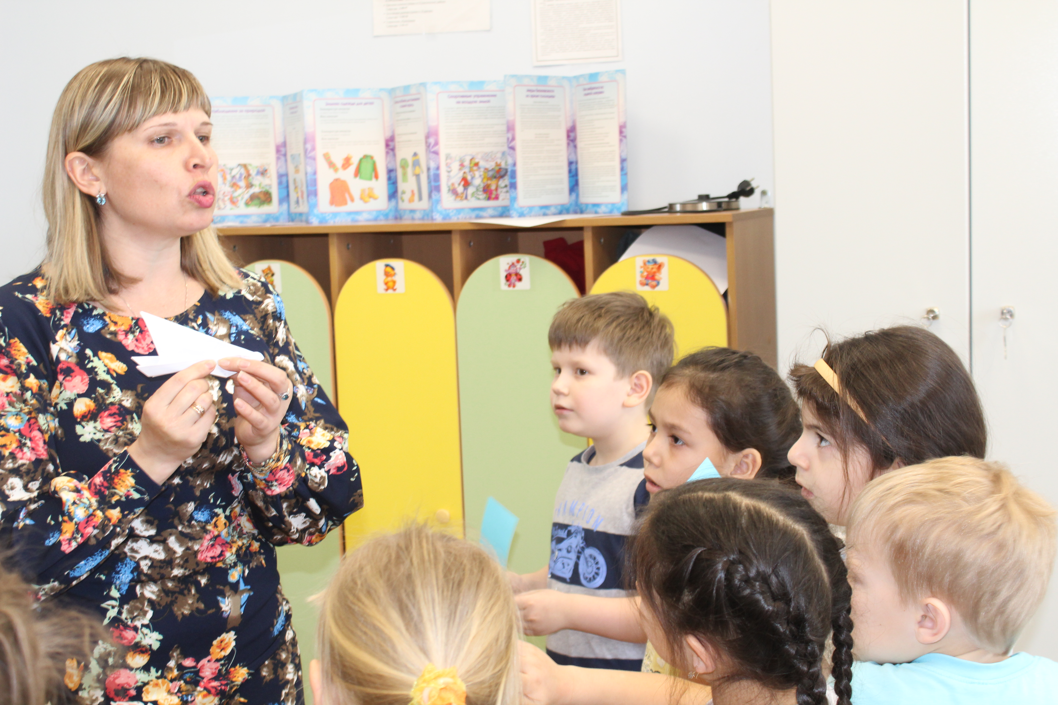

Slide 14
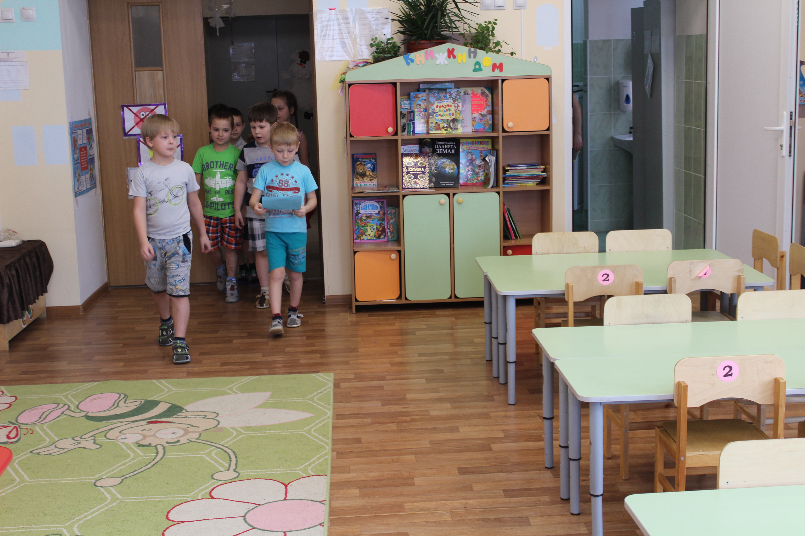

Slide 15
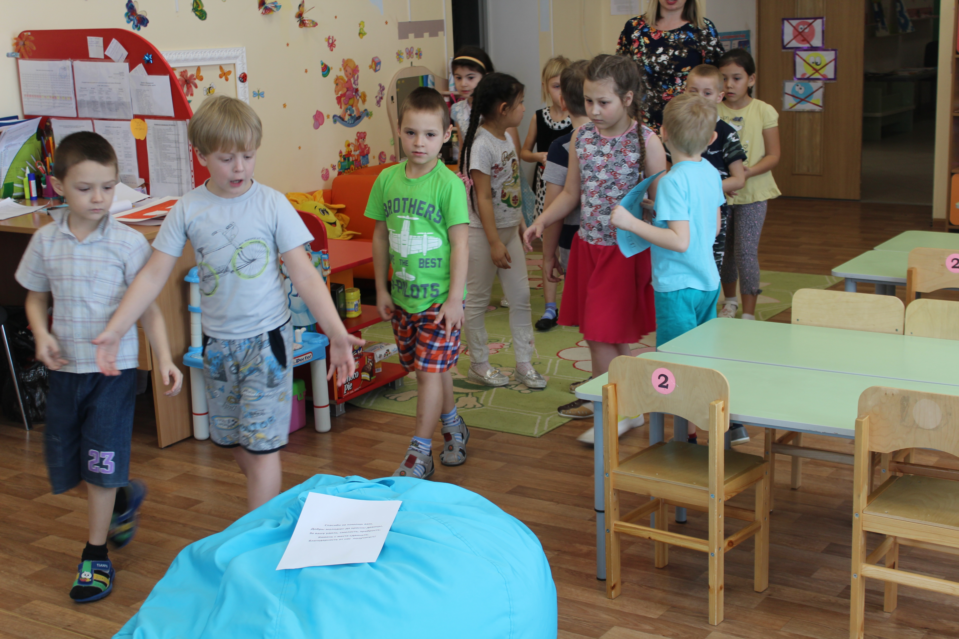

Slide 16
СПАСИБО
ЗА
ВНИМАНИЕ!!!

